Slide 1
Neue
Ortsdurchfahrt
Birsfelden

Slide 2
Inhalt
Ausgangslage
Verkehrskonzept
Projekt
Tempo 30
Bauablauf
Kommunikation
Kosten
Termine
Alternatives Projekt
Chancen Bauprojekt
Fragen

Slide 3
1. Ausgangslage
Grundsätze aus dem BGK
BVB-Gleisersatz
BehiG-Konformität
ASTRA-Perimeter dürfen nicht tangiert werden
Durchgehende Velostreifen (Umsetzung kantonale Veloroute)
Abstimmung mit Drittprojekten
Mitwirkungsmöglichkeiten (über Begleitgruppe)
Grossereignisse auf der Autobahn A2 werden nicht berücksichtigt
Durchleitfunktion der Haupt-/Rheinfelderstrasse muss weiterhin gewährleistet bleiben
Heutige Verkehrsbelastungen müssen auch in Zukunft gewährleistet werden
Neuer ÖV-Korridor liegt ausserhalb des Betrachtungszeitraums

Slide 4
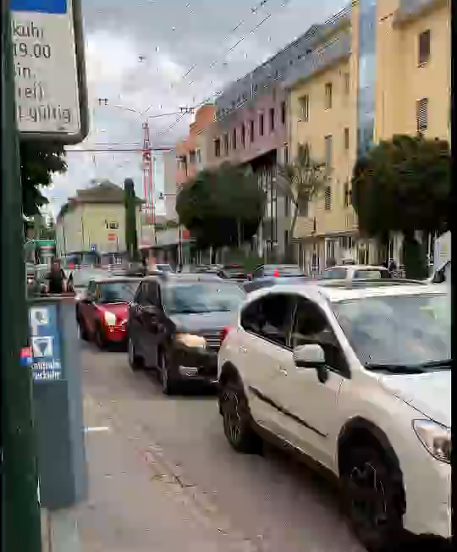
1. Ausgangslage
Defizite
Keine durchgängige Veloinfrastruktur
Fehlende Fussgängerschutzinseln
Unfallhäufungen im Ortskern lassen auf Schwächen in der Verkehrsinfrastruktur schliessen
Tramhaltestellen sind nicht BehiG-konform
Tramhaltestelle Salinenstrasse (Lichtinseln) in Rückstauaufstellfläche
Unübersichtliche Ausfahrten
Behinderung der Tramdurchfahrt durch Nichteinhalten von Lichtraumprofilen
Heterogene Ausgestaltung der Seitenbereiche im Ortskern

Slide 5
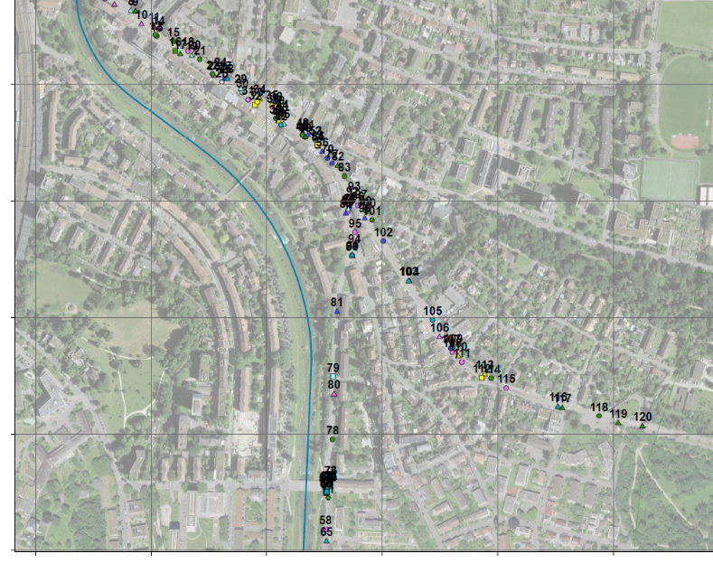
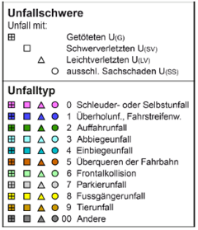
1. Ausgangslage
Unfallstatistik 2012 - 2025
Zwischen 2012 und 2025 sind auf der Haupt-, Rheinfelder- und Muttenzerstrasse insgesamt 96 Unfälle registriert worden.
  42 Unfälle mit ausschliesslichen Sachschäden
  45 Unfälle mit Leichtverletzten
  8 Unfälle mit Schwerverletzten
  1 Unfall mit Todesfolge
Schwerpunkte der Unfälle sind:
  Ausparken aus den seitlichen Buchten
  Strassenquerungen im Zentrum
  Kreuzung Haupt-/Muttenzerstrasse
  Strassenquerung Haltestelle Salinenstrasse
  Kreuzung Haupt-/Schulstrasse

Slide 6
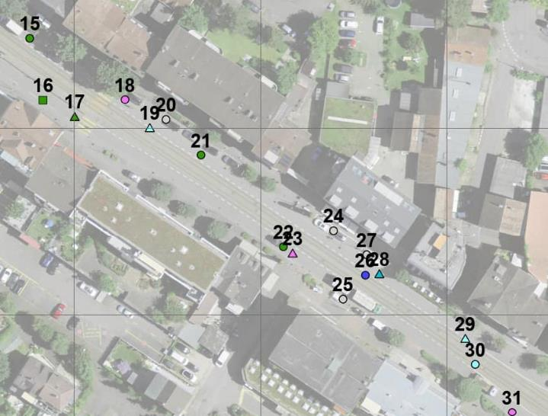
1. Ausgangslage
Unfallkarte
Schwerpunkt Ausparkunfälle Bereich Parkplätze Zentrum
Gartenstrasse
Unfälle Parkieren
Vordere Birsstrasse

Slide 7
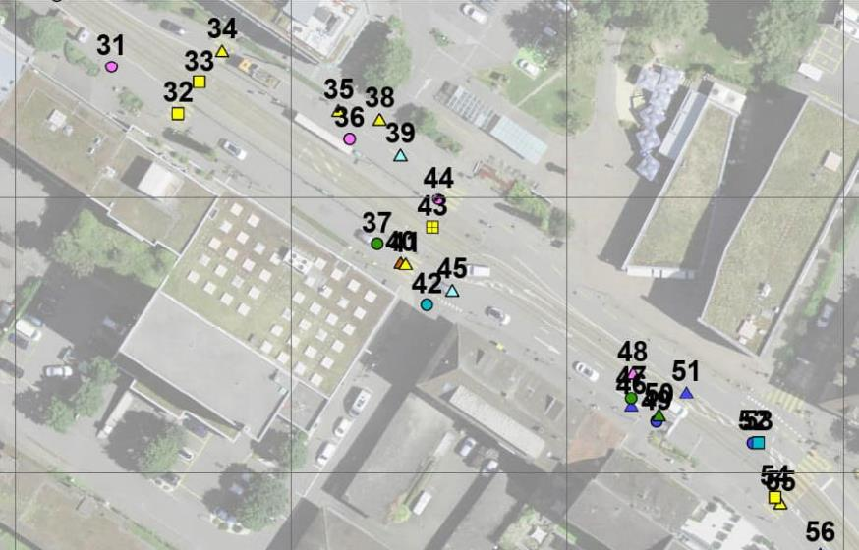
1. Ausgangslage
Unfallkarte
Schwerpunkt Unfälle Fussgängerquerungen und Kreuzung Schulstrasse
Haltestelle Schulstrasse
Unfälle Kreuzung Schulstrasse
Schulstrasse
Birsstegweg
Unfälle Fussgänger Strassenquerungen

Slide 8
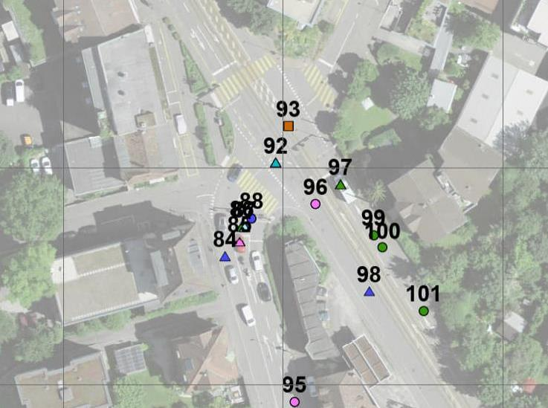
1. Ausgangslage
Unfallkarte
Schwerpunkt Unfälle Kreuzung Muttenzerstrasse
Hardstrasse
Unfälle Kreuzung Muttenzerstrasse
Muttenzerstrasse

Slide 9
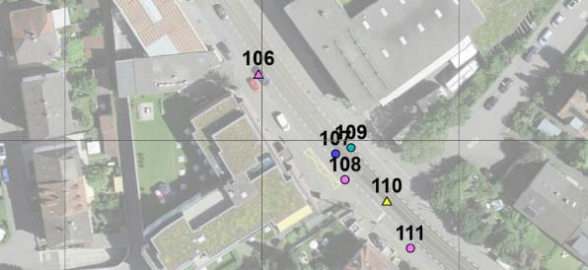
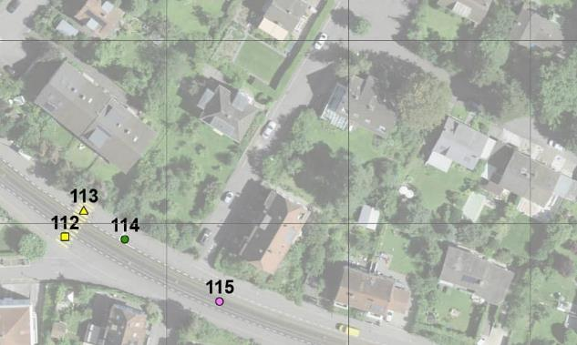
1. Ausgangslage
Unfallkarte
Schwerpunkt Unfälle Haltestelle Salinenstrasse
Buchenstrasse
Haltestelle Salinenstrasse
Ahornstrasse
Unfälle Haltestelle Salinenstrasse
Liestalerstrasse

Slide 10
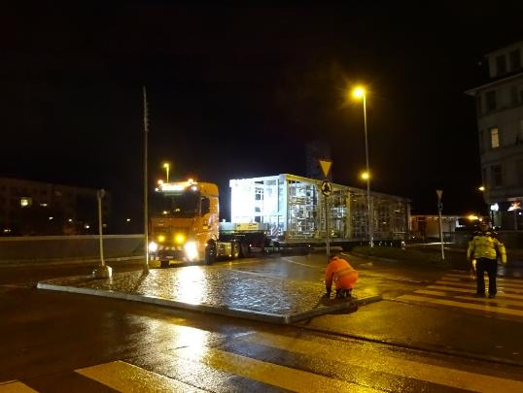
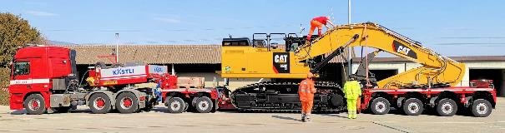
1. Ausgangslage
Vorgaben / Randbedingungen
Ortsdurchfahrt Birsfelden ist kantonale Hauptverkehrsstrasse
Ortsdurchfahrt Birsfelden ist eine Hauptstrasse Nr. 3/7 (Eidg. Durchgangsstrassenverordnung). Daher muss für alle Fahrzeuge die Durchleitung gewährleistet sein.
Gütertransport (LW) auf Kantonsstrassen gewährleisten
  Ziel- und Quellverkehr
  Versorgungsroute Typ 1 (Schwertransporte)

Slide 11
1. Ausgangslage
Projekthistorie
2018 - 2020: Ausarbeitung des Betriebs- und Gestaltungskonzeptes BGK; mit Begleitgruppe (Vertretung Gemeinde, ansässiges Gewerbe, Anwohnenden)
22. August 2019: Information Öffentlichkeit mit Mitwirkungsmöglichkeit der ganzen Bevölkerung vom 29. August – 30. September 2019: Einzelne Kritikpunkte eingegeben und beantwortet
2020: Landratsvorlage LRV 2020/149; Ausgabenbewilligung Projektierung.
Stellungnahme Gem. Birsfelden; Auszug:
.. LRV wird von der Gemeinde vollumfänglich unterstützt. …. Die Attraktivität und Aufenthaltsqualität im Zentrum werden durch Optimierung der Verkehrsflächen gesteigert.
…. Das städtebauliche Potential durch den Raumgewinn im Bereich «Roxy» wird ebenfalls gestützt….
Landratsbeschluss vom 28. Mai 2020 zur Vorlage (LRV 2020/149) mit der Bestätigung des Verkehrskonzeptes

Slide 12
1. Ausgangslage
Projekthistorie
2020 - 2024: Ausarbeitung Vor- und Bauprojekt auf Basis BGK in Abstimmung mit der Gemeinde Birsfelden, den kantonalen und kommunalen Ämtern und der BVB
5. Juli 2022: Einreichung Petition 2022/428 für siedlungsverträgliche Sanierung der Ortsdurchfahrt Birsfelden der IG Ortsdurchfahrt beim Landrat.
1. Dezember 2022: Beschluss Landrat Überweisung Petition an den Regierungsrat
14. Februar 2023: Schreiben des Regierungsrates an die IG Ortsdurchfahrt
Bis September 2023: Überarbeitung Bauprojekt inkl. Vernehmlassung
23. August 2023: Bevölkerungsveranstaltung
25. September – 7. November 2023: Öffentliche Auflage
Ab Januar 2024: Einsprachebearbeitung von 72 Einsprachen
28.08.2025: Beschluss des Landrates für die Ausgabenbewilligung für die Realisierung
20.01.2026: Zustandekommen eines fakultativen Referendums

Slide 13
2. Verkehrskonzept
Ziele
Begrenzung des MIV Abflusses durch den Knoten Breite. Es wird nur soviel Verkehr in das Zentrum geleitet, wie der Knoten Breite aufnehmen kann.
Möglichst fliessender Verkehr im Zentrum.
Dazu soll der Rückstau so gut als möglich aus dem Zentrum ferngehalten werden.
Das Tram wird neu als Pulkführer im Zentrum verkehren.
Einfache Quell- und Zielbeziehungen durch die beiden Kreisel

Slide 14
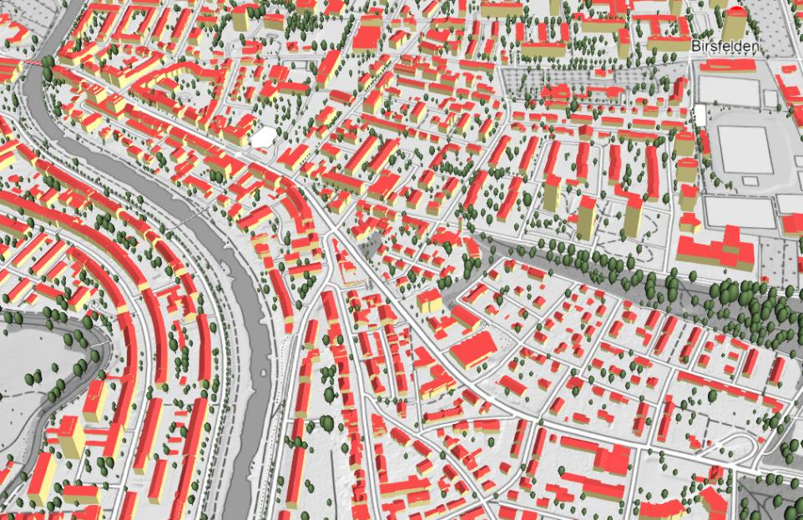

2. Verkehrskonzept
Tram-Haltestellen und Knotenformen
Eigentrassee in beiden FaRi
Mischtrassee in beiden FaRi
Haltestelle Schulstrasse FaRi Basel: Kaphaltestelle mit Velozeitinsel
Haltestelle Bären beide FaRi: Kaphaltestelle mit Velozeitinsel
Haltestelle Schulstrasse FaRi Hard: Kaphaltestelle mit Velozeitinsel
Eigentrassee FaRi Basel
Mischtrassee FaRi Hard
Haltestelle Hard:
In Wendeschlaufe
Haltestelle Salinenstrasse:
FaRi Hard: Kaphaltestelle mit Velo-Umfahrung
FaRi Basel: Inselhaltestelle

Slide 15

2. Verkehrskonzept
Verkehrssteuerung MIV
Knoten Breite begrenzt den Abfluss
Baslerstrasse
Schulstrasse
Birs
1
4
(A)
(B)
2
(C)
(E)
5
(F)
6
3
Hauptstrasse
Rheinfelderstrasse
(D)
Bärengasse
Birsstegweg
Birseckstrasse
Erdnüsslikreisel
Muttenzerstrasse
5
Vorgang
Ziele 1 und 2: Rückstau bis Detektor (A) von LSA Breite her → zurückhalten Verkehr Rheinstrasse
Rückstau bis Detektor (B) von Breite her → zusätzlich zurückhalten Verkehr Hauptstrasse
Ziel 5: Dosieren des Nachfrageüberhangs. Bei Rückstau zw. Kreisel Schulstrasse und LSA Birseckstrasse, also Rückstau bis Detektor (E), wird zusätzlich Verkehr zurückgehalten → Verhinderung Überstauung LSA Birseckstrasse und Verflüssigung Verkehr im Zentrum
Detektor
LSA
Ziele 3 und 4:Rückstau bis Detektor (D) auf der Hauptstrasse stadtauswärts → kurzzeitiges zurückhalten Verkehr
Falls Zentrumsbereich stadteinwärts überlastet ist, also Rückstau bis Detektor (C) → zurückhalten Verkehr Hauptstrasse und situativ auf der Schulstrasse
Ziel 6: Neben dem Dosieren des Nachfrageüberhangs wird bei Rückstau bis Detektor (F) situativ zusätzlich Verkehr zurückgehalten → Verhinderung Überstauung Tramwendeschlaufe
Stadtauswärts sind keine Massnahmen notwendig

Slide 16
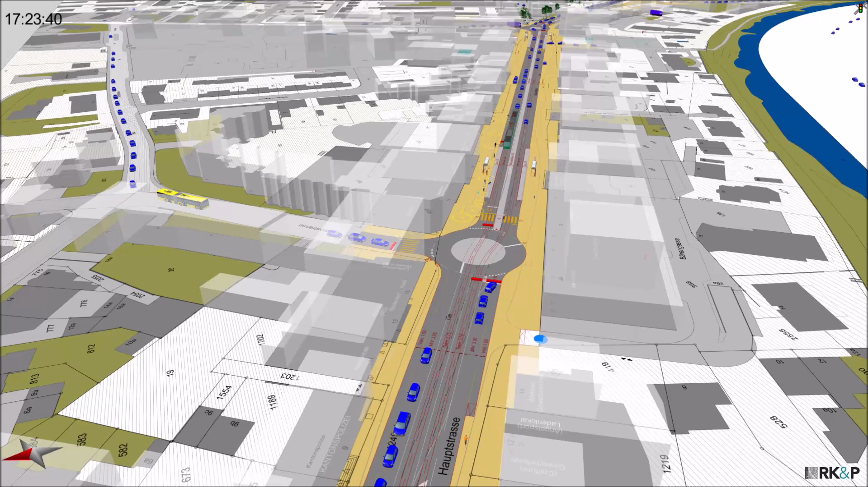
2. Verkehrskonzept
Simulation
Simulation aus der BGK

Slide 17
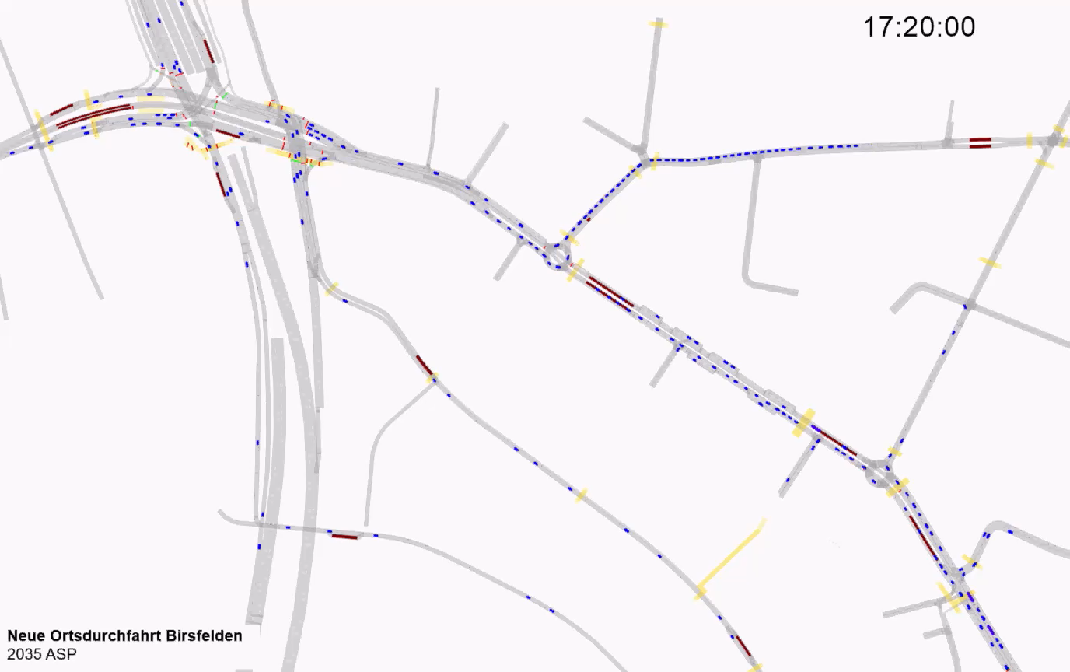
Seite 17

Slide 18
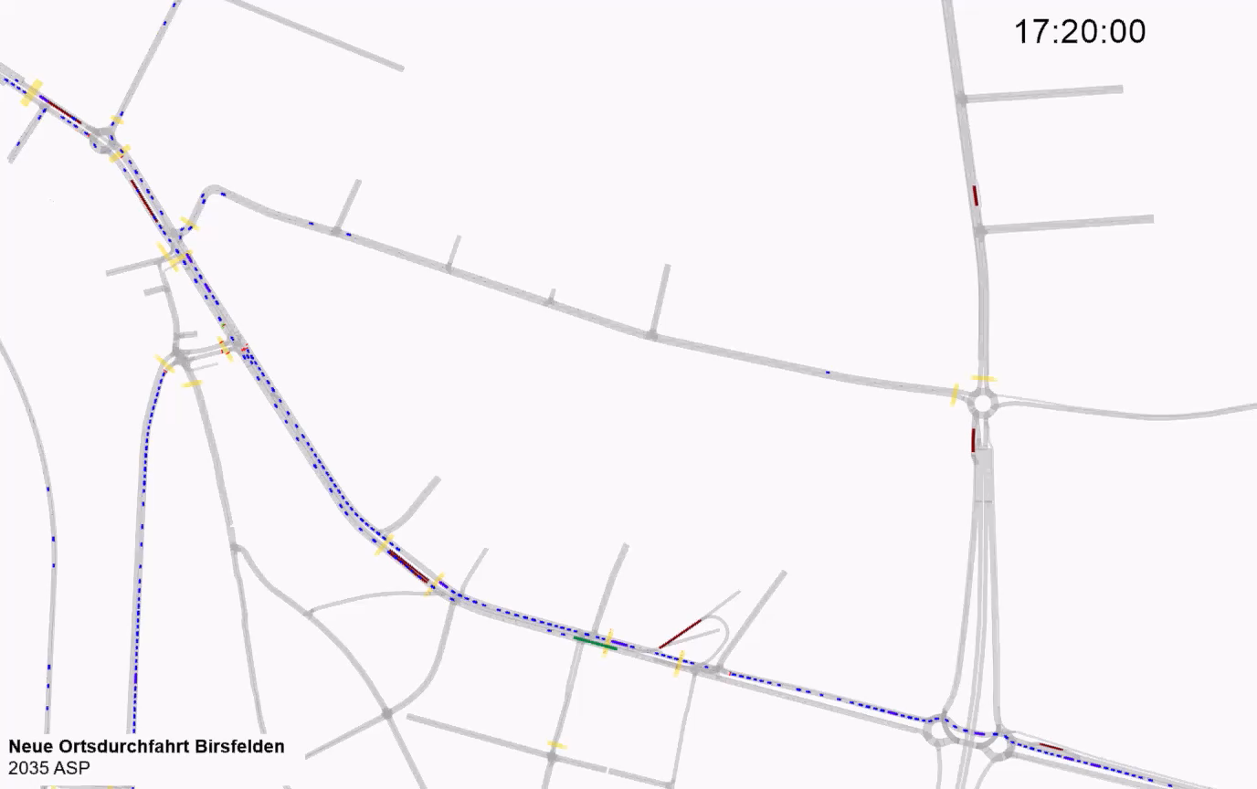
Seite 18

Slide 19
3. Projekt
Projektziele
Sanierung der Ortsdurchfahrt inkl. Tramgleise und Infrastruktur
Signalisierung, Markierung, Beleuchtung, Begrünung, Mobiliar, Fahrleitung etc.
Verkehrsfluss insbesondere im Zentrumsbereich verbessern
Hohe Sicherheit für Fussverkehr + Veloverkehr
Gute Aufenthaltsqualität im Strassenraum
Hohe Zuverlässigkeit der Abwicklung des Ziel-/ Quellverkehrs
Zuverlässige Fahrzeiten ÖV (Fahrplanstabilität)
Sicherstellung Zugänglichkeit Erdgeschossnutzung (Gewerbe) entlang Hauptstrasse

Slide 20
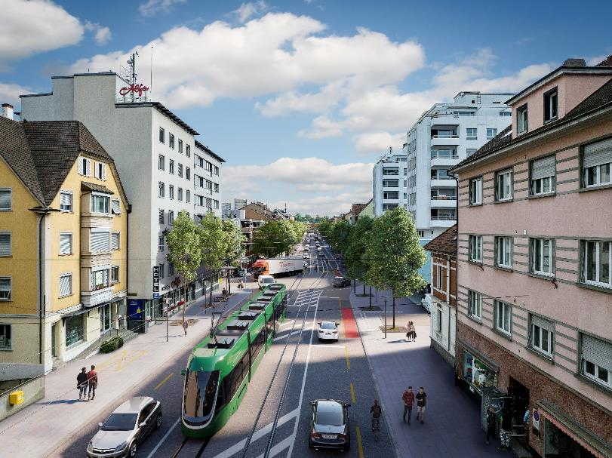
3. Projekt
Bauprojekt und Gestaltung – Blick Richtung Zentrum
Linksabbieger in die Bärengasse
Tram im Eigentrasse
Beidseitiger Velostreifen

Slide 21
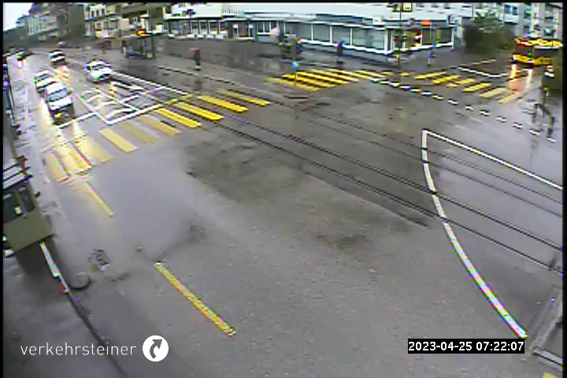
3. Projekt
Bauprojekt und Gestaltung – Knoten Haltestelle Bären Bestand
Situation an der Haltestelle Bären

Slide 22
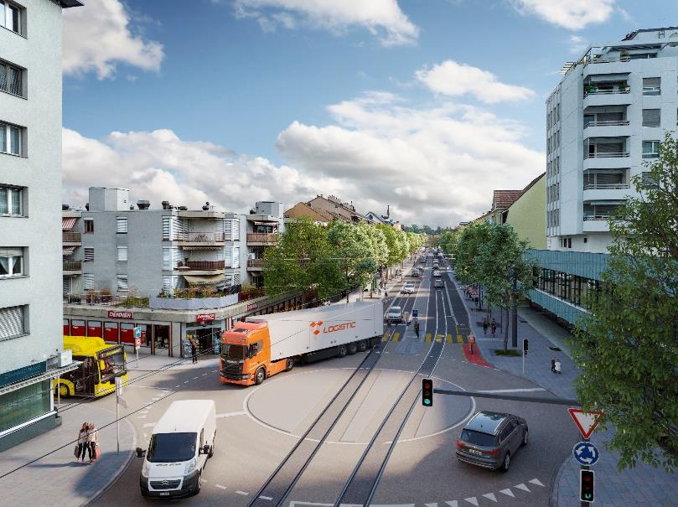
3. Projekt
Bauprojekt und Gestaltung – Kreisel Rheinstrasse
Kreiseldurchmesser 24 m
Gerade ausreichend für eine Befahrung ohne Überschleppung der Trottoirs
(20 m zu klein)
Kein «Durchschiessen» möglich

Slide 23
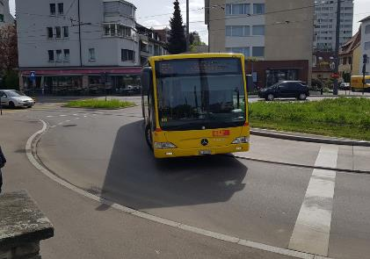
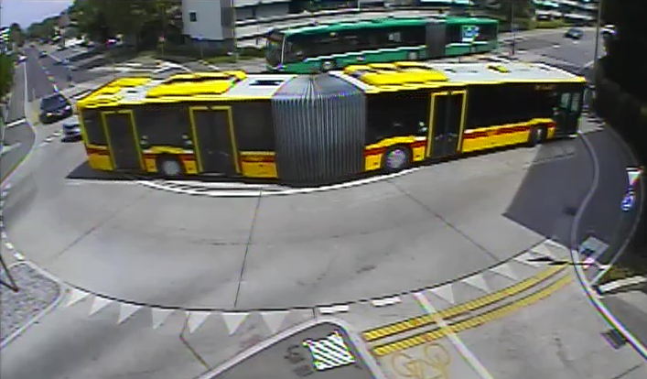
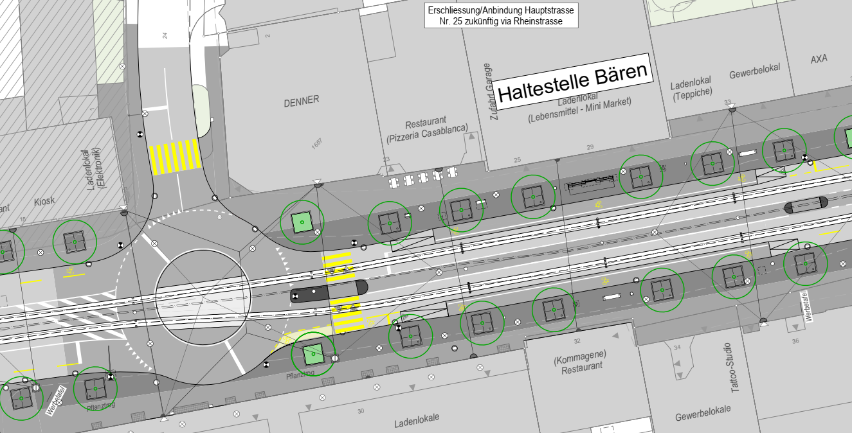
3. Projekt
Bauprojekt und Gestaltung – Kreisel Rheinstrasse
Kreiseldurchmesser 30m
Kreiseldurchmesser 24m

Slide 24
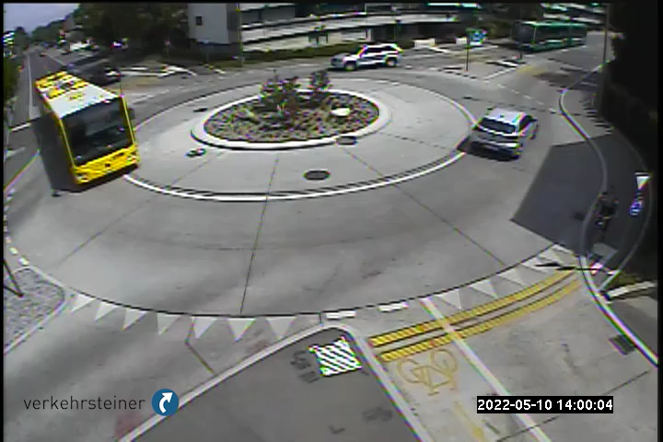
3. Projekt
Bauprojekt und Gestaltung – Kreisel Grabenring/Allschwil
Situation der ¾ Befahrung beim Kreisel Grabenring/ Hegenheimermattweg, Durchmesser 24m

Slide 25
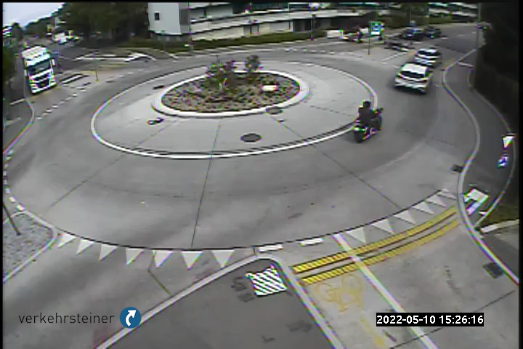
3. Projekt
Bauprojekt und Gestaltung – Kreisel Grabenring/Allschwil
Situation der ¾ Befahrung beim Kreisel Grabenring/ Hegenheimermattweg, Durchmesser 24m, Konflikt Fussgänger

Slide 26
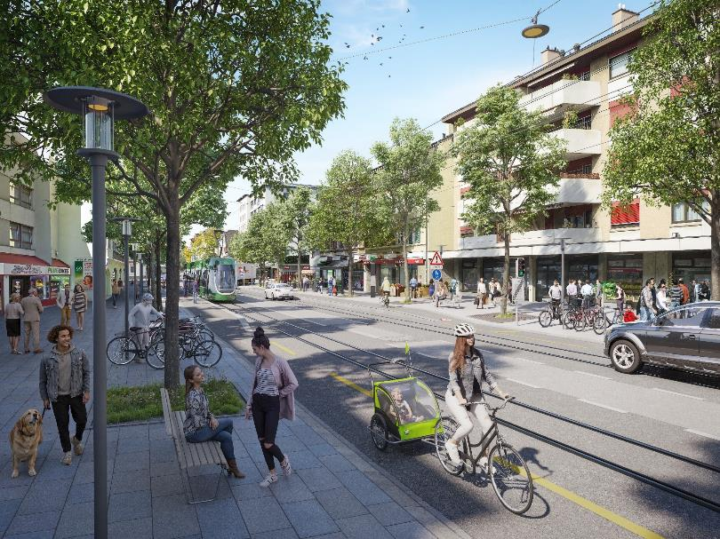
3. Projekt
Bauprojekt und Gestaltung – Haltestelle Bären
Haltestelle komplett BehiG -gerecht ausgebaut
Haltestelle Bären in beiden Fahrtrichtungen als Kaphaltestelle mit Velozeitinsel

Slide 27
3. Projekt
Bauprojekt und Gestaltung – Haltestelle Bären Querschnitt

Slide 28
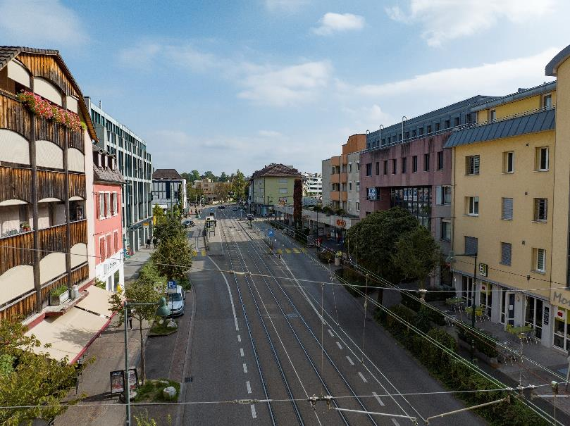
3. Projekt
Bauprojekt und Gestaltung – Bestand Zentrum

Slide 29
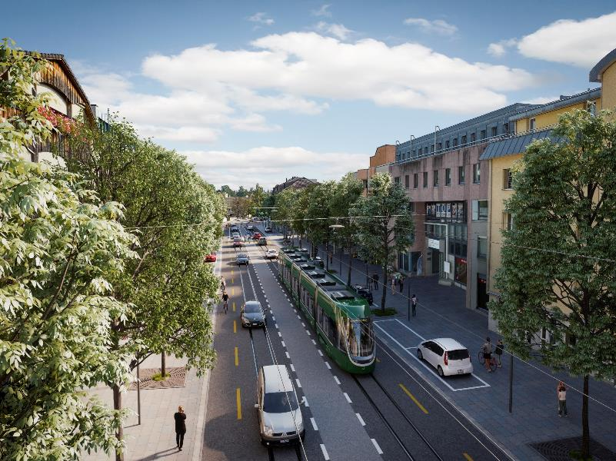
3. Projekt
Bauprojekt und Gestaltung – Planung Zentrum
Tram im Mischtrassee
Beidseitiger Velostreifen

Slide 30
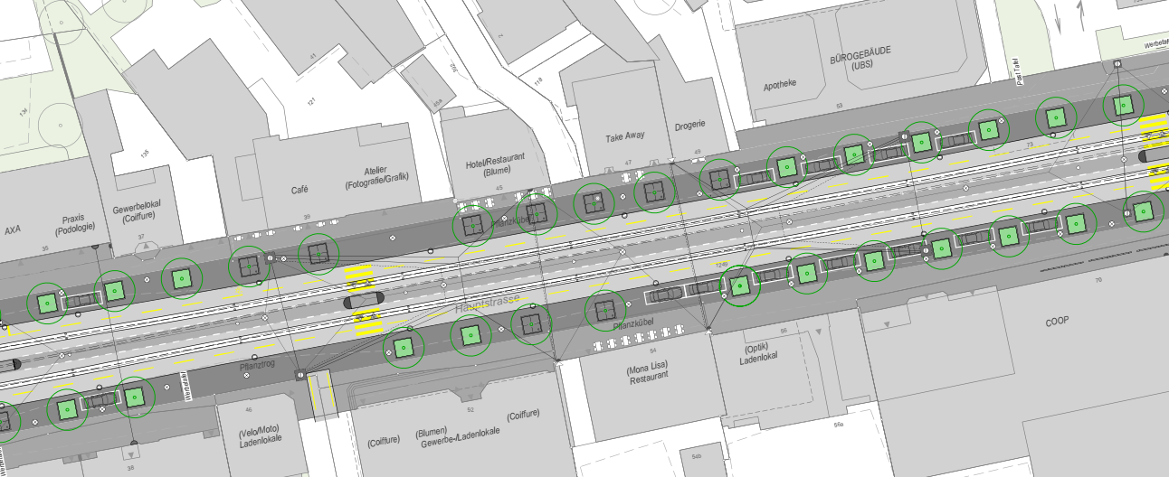
3. Projekt
Bauprojekt und Gestaltung – Zentrum Konzept
Parkplatzanordnungen im Zentrumsbereich werden noch geprüft.
Fussgängerinseln und Mehrzweckstreifen zur sicheren Querung Fussgänger und Velofahrer der Strasse
Optimale Raumaufteilung für alle Verkehrsteilnehmer.
Parkplatzanordnung richtet sich an den Sichtverhältnissen der Zu- und Wegfahrten aus.
Mit der Sicherstellung der Sichtverhältnisse wird die Unfallgefahr verringert.
14 Parkplätze im Zentrum
Breite Bestand: ca. 11.60 m
Breite Planung: ca. 11.00 m

Slide 31
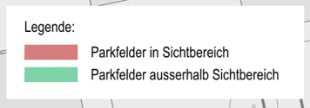
3. Projekt
Bauprojekt und Gestaltung – Zentrum Konzept / Parkplätze Bestand

Slide 32


3. Projekt
Bauprojekt und Gestaltung – Zentrum Konzept / Parkplätze Projekt

Slide 33
3. Projekt
Bauprojekt und Gestaltung – Zentrum Querschnitt

Slide 34
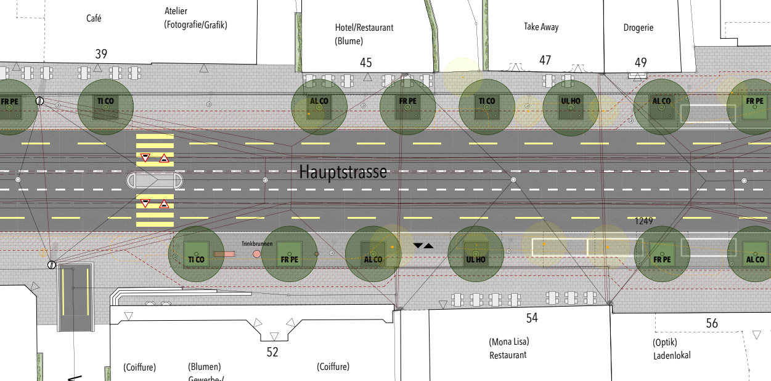
3. Projekt
Bauprojekt und Gestaltung - Gestaltungsgrundsätze Zentrum
Nutzungsoffene Fläche
Bewegungs- und Zirkulationsfläche
Falls möglich Vorzone für Gewerbe
Teilweise Aufenthaltsbereich
Versorgungsband
Möblierungen (Bänke)
Parkierung Velos und PWs
Ausstattung (Mülleimer, Werbetafeln, Trinkbrunnen etc.)
Bäume
Hindernisfreie Bewegungsfläche min. 2.0 m als Trottoirfläche
Bäume und Baumallee wo möglich (Sichtweiten, Abspannungen)

Slide 35
3. Projekt
Bauprojekt und Gestaltung - Gestaltungsgrundsätze Zentrum
Strasse und Velozeitinsel
Asphalt
Plattenbelag Trottoir
Gehbereiche und Trottoirüberfahrten
Natürlicher Quarzsandstein
Total 5’690 m2
Flächen Haltestellen/Platz Hardstrasse
Natürlicher Quarzsandstein
Total 1’090 m2
Pflaster Versorgungsband
Aufenthalt und Parkplätze
Gneis, Fugen versickerungsfähig
Total 740 m2

Slide 36
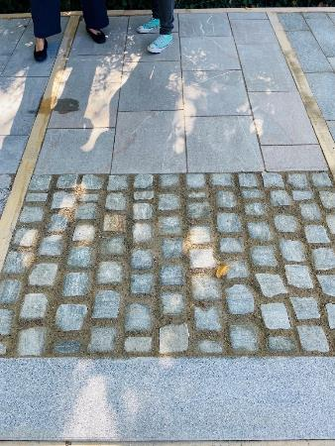
3. Projekt
Bauprojekt und Gestaltung - Gestaltungsgrundsätze Zentrum
Materialisierung:
Lärmmindernder Asphalt im Strassenbereich
Plattenbelag Naturstein, Quarzsandstein (Typ Pietra Piasentina CAVA CLASTRA IV) im Trottoirbereich/Trottoirüberfahrten.
Pflasterstein Naturstein, Gneis (Luserna Doree Pflaster), versickerungsfähige Fugen, im Versorgungsband/auf Parkplätzen.
Materialisierung und Kostenbeteiligung wurden mit der Gemeinde Birsfelden über eine Musterfläche abgestimmt.
Oberflächenwasser Trottoir/Versorgungsband wird, wo dieses nicht versickert, zu den Baumscheiben geführt.
Wo möglich wird auf Baumscheiben verzichtet (Regel: begrünte Rabatte).

Slide 37
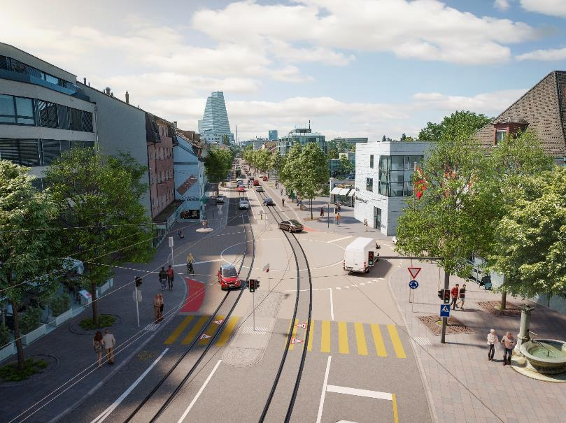
3. Projekt
Bauprojekt und Gestaltung – Kreisel Schulstrasse
Haltestelle Schulstrasse Fahrtrichtung Basel: Kaphaltestelle mit Velozeitinsel
Kreiseldurchmesser 24 m
Haltestelle komplett BehiG -gerecht ausgebaut
Tram als Pulkführer ab Kreisel Schulstrasse
Haltestelle Schulstrasse

Slide 38
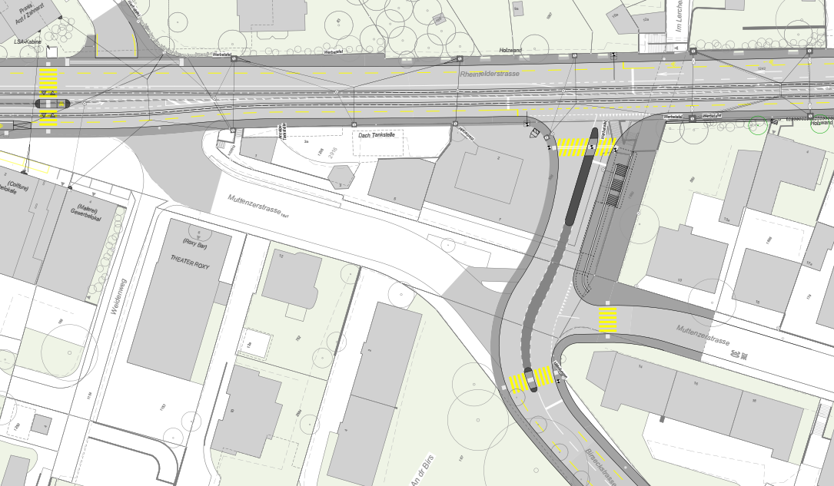
3. Projekt
Bauprojekt und Gestaltung – Neue Kreuzung Birseckstrasse
Verbesserung Verbindungen Ausnahmetransport → Abbiegewinkel geringer
Unübersichtlicher 4-armige Kreuzung Muttenzerstrasse wird zu einer 3-armigen übersichtlichen gesteuerten Kreuzung.
Lage der Kreuzung optimal für die Entwicklung Birsfelden
Rückstaubereich für die Abendspitze. Damit wird der Verkehrsfluss im Zentrum verbessert.

Slide 39
3. Projekt
Bauprojekt und Gestaltung – Neue Kreuzung Birseckstrasse
Vorteile:
Normgerechte Ausbildung der Haltestelle Schulstrasse in Fahrtrichtung Hard ist möglich, da der Abstand zwischen dem Kreisel Schulstrasse und dem neuen Knoten Birseckstrasse ein ausreichend gerade Strecke aufweist.
Verkehrsregelung nur über neuen Knoten Birseck-/Rheinfelderstrasse möglich, da der Rückstau beim Kreisel Schulstrasse Richtung Knoten keinen Platz hätte.
Fläche alte Muttenzerstrasse wird der Gemeinde abgetreten – diese ist für die Gestaltung verantwortlich.
Heute Verkehrsfläche – nach Realisierung Begegnungszone möglich.
Durchgängigkeit für Radroute muss sichergestellt werden.
Anschluss Weidenweg über Haupt-/ Rheinfelderstrasse möglich.

Slide 40
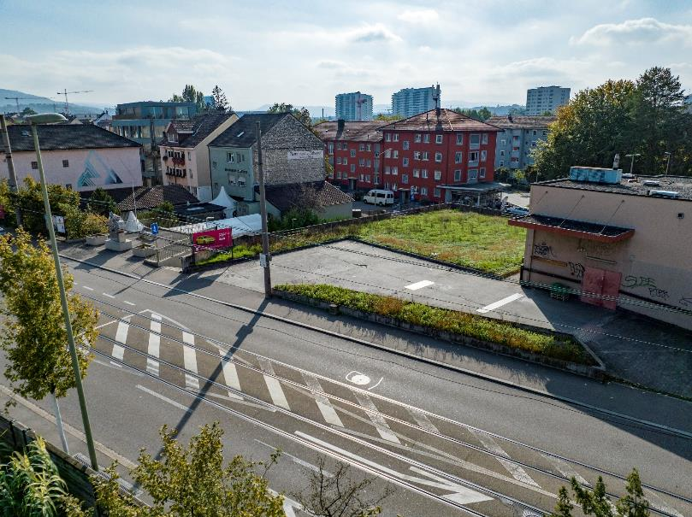
3. Projekt
Bauprojekt und Gestaltung - Kreuzung Birseckstrasse Bestand

Slide 41
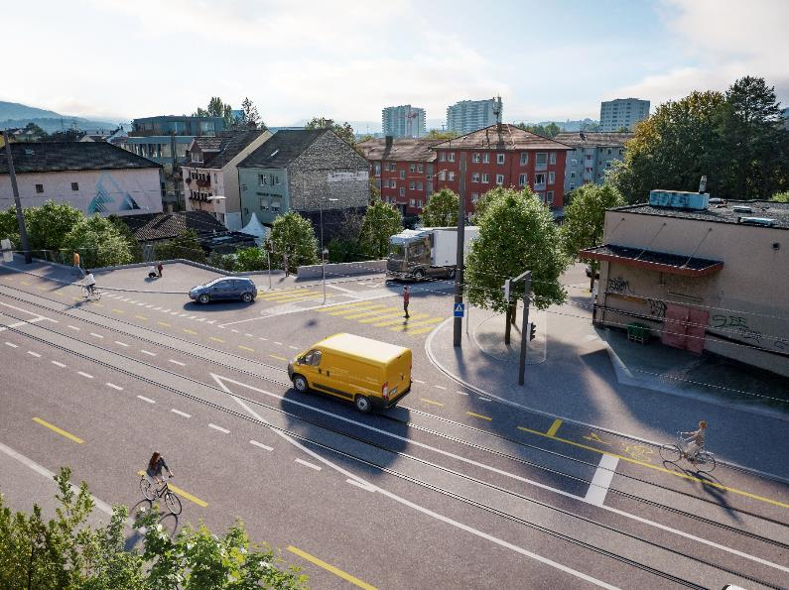
3. Projekt
Bauprojekt und Gestaltung - Neue Kreuzung Birseckstrasse

Slide 42
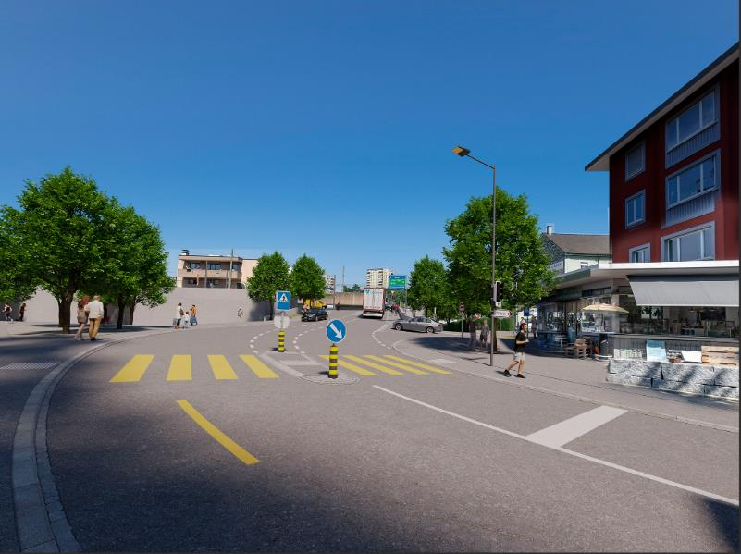
3. Projekt
Bauprojekt und Gestaltung - Neue Kreuzung Birseckstrasse
Birseckstrasse in Blickrichtung neuer Knoten Rheinfeldertsrasse/Birseckstrasse

Slide 43
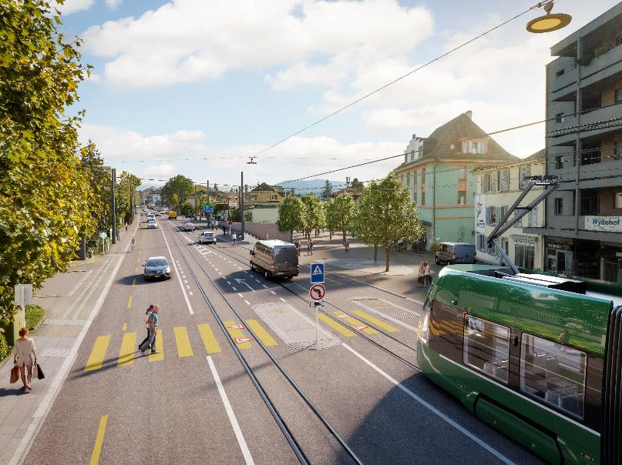
3. Projekt
Bauprojekt und Gestaltung - Rheinfelderstrasse
Beidseitig durchgängiges 2m breites Trottoir
Mischtrassee BVB
Eigentrassee BVB
Beidseitiger Velostreifen

Slide 44
3. Projekt
Bauprojekt und Gestaltung – Rheinfelderstrasse Querschnitt

Slide 45
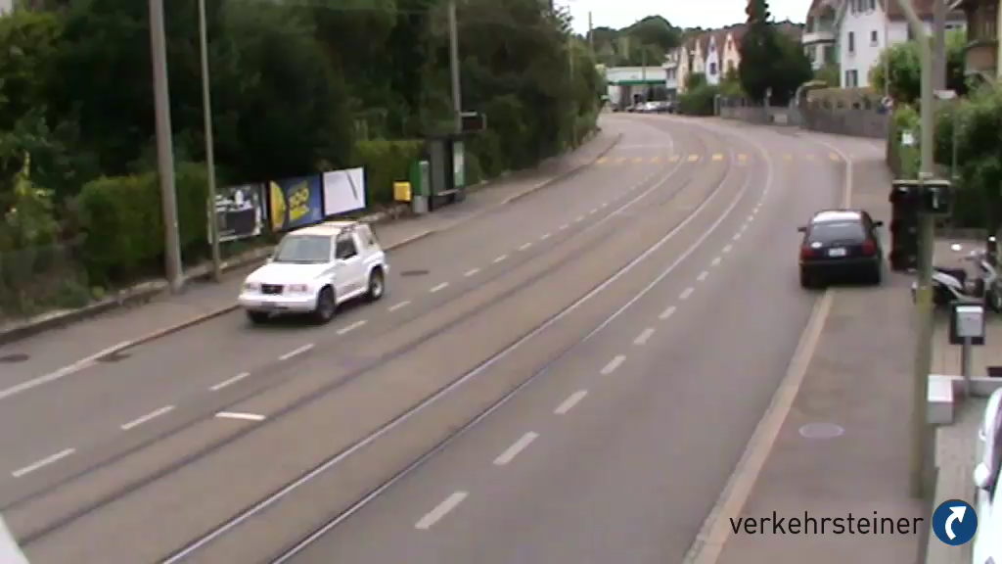
3. Projekt
Bauprojekt und Gestaltung – Haltestelle Salinenstrasse Bestand
Situation an der Haltestelle Salinenstrasse

Slide 46
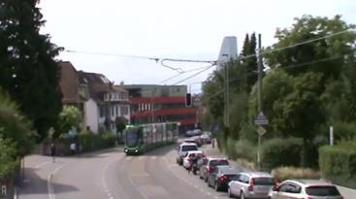
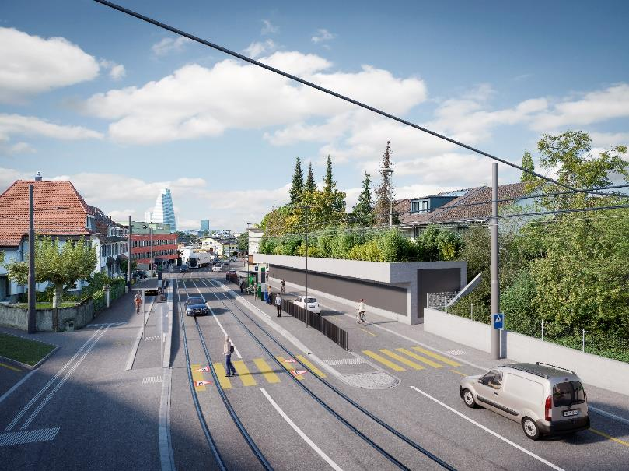
3. Projekt
Bauprojekt und Gestaltung – Haltestelle Salinenstrasse
Heutige Situation in der Abendspitze
Neubau auskragende Stützkonstruktionen, um den notwendigen Raum für alle Verkehrsteilnehmer zu erreichen.
Haltestelle Richtung Zentrum komplett BehiG -gerecht ausgebaut als Inselhaltestelle
Haltestelle Richtung Hard komplett BehiG -gerecht ausgebaut als Kaphaltestelle mit Velofurt
Sichere Veloführung in beiden Fahrtrichtungen

Slide 47
3. Projekt
Bauprojekt und Gestaltung – Haltestelle Salinenstrasse Querschnitt

Slide 48
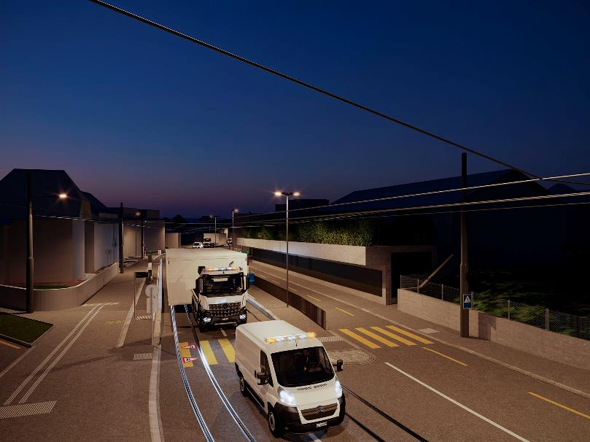
3. Projekt
Bauprojekt und Gestaltung - Durchfahrt Schwertransport
Schwertransport durch den Haltestellenbereich
Ausnahmetransportroute Typ I, Fahrbahnbreite 6.50 m

Slide 49
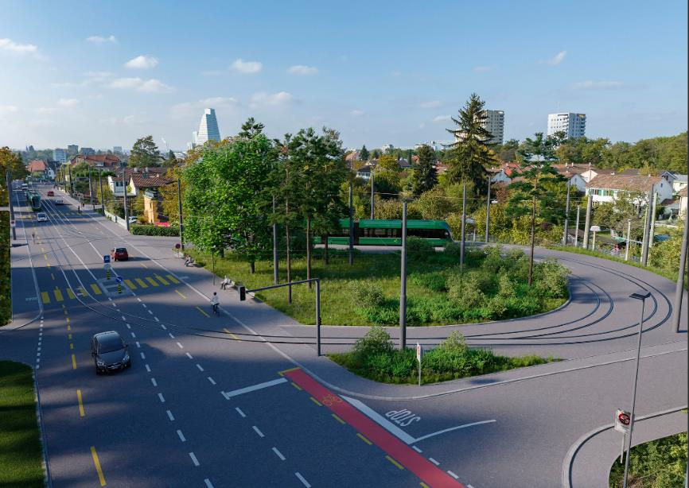
3. Projekt
Bauprojekt und Gestaltung – Wendeschlaufe Hard
Haltestelle BehiG-gerecht ausgebaut
Umsetzung von Trottoirüberfahrten an den Seitenstrassen
Abstellgleis künftig vorwärts befahrbar
Verbesserung Sichtweite auf die Lichtsignalanlage
Möglichkeit für Bepflanzungen

Slide 50
3. Projekt
Veloverkehr
Der neu projektierte durchgehende Velostreifen beim Projekt NOB macht das Fahren für Velofahrende auf der Rheinfelder- und Hauptstrasse in beide Richtungen sicherer.
Im derzeitigen IST-Zustand müssen sich die Velofahrenden zwischen Fahrzeugen und Trottoirrand bewegen, was das Fahren unsicher macht.
Aufgrund des Verkehrsaufkommens muss auch bei Tempo 30 ein separater Velostreifen angeordnet werden, damit ein sicheres Fahren möglich ist.
Überholvorgänge von Velofahrenden werden in der Steigung erschwert

Slide 51
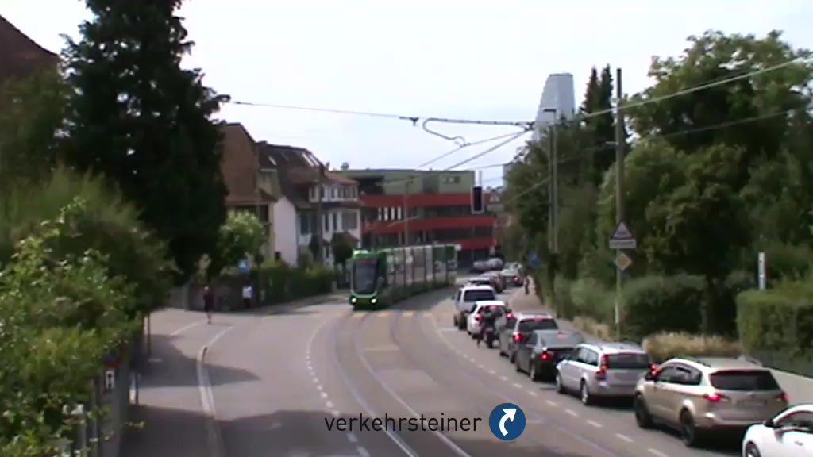
3. Projekt
Veloverkehr

Slide 52
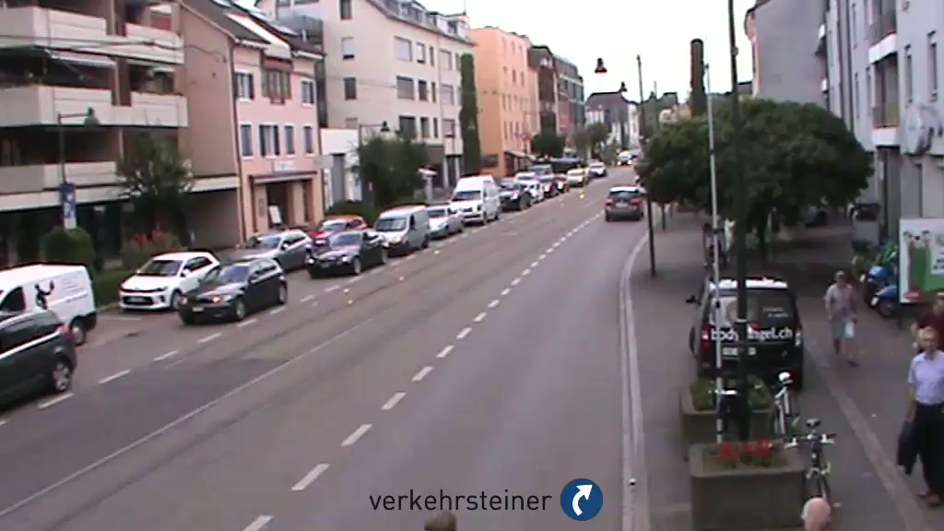
3. Projekt
Veloverkehr

Slide 53

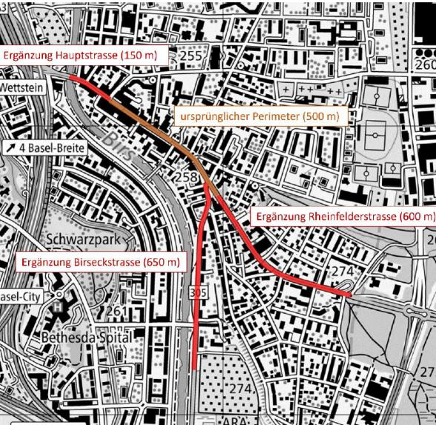
4. Tempo 30
Gutachten
Die Gemeinde Birsfelden hat etappenweise seit 2020 Tempo 30 auf der Haupt-, Rheinfelder- und Birseckstrasse beantragt (letzter Antrag vom 17.4.2024).
Das BUD hat entschieden, das Auflageverfahren des Bauprojektes und ein Bewilligungsverfahren Tempo 30 zu trennen.
Das Gutachten wird derzeit erstellt und wird voraussichtlich im Verlaufe des 1. Semesters 2025 vorliegen.
Die Geometrie des geplanten Bauprojekts ist kompatibel mit Tempo 50 und Tempo 30 (keine Auswirkungen auf Querschnittssbreiten).
Bei Tempo 30 können im Vergleich zu Tempo 50 die Sichtweiten reduziert werden. Somit ist die Anordnung eines zusätzlichen Parkplatzes oder Baumes ggfs. möglich.

Slide 54
5. Bauablauf
Zwei-Spur-Regime
Der Bauablauf und die Verkehrsführung wurde mit Vertretern der KMU Birsfelden und der Gemeinde Birsfelden abgestimmt. Die Machbarkeit wurde mit der Polizei, AAGL und den BVB abgestimmt.
Randbedingungen:
Weniger Parkplätze und Platz Aussenbestuhlungen
Schlechteres ÖV-Angebot durch längere Tramersatzphasen
Wegfall Bäume
Flankierende Massnahmen zur Zufahrtsbeschränkung in die Quartiere
Mehr Arbeiten zu Randzeiten/Nachtarbeiten
Verlängerung Bauzeit auf ca. 4-5 Jahre
→ Zustimmung der Gemeinde Birsfelden und der KMU Birsfelden ist am 12.09.2024 schriftlich erfolgt. Sowohl die KMU als auch die Gemeinde akzeptieren das Zwei-Spur Regime mit den erforderlichen Randbedingungen.

Slide 55
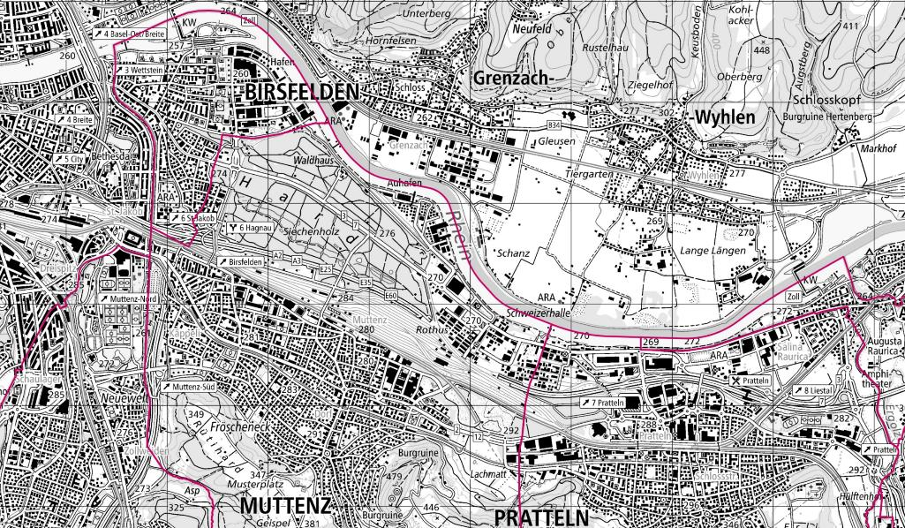
5. Bauablauf
Grossräumige Signalisation
Am Erdnüsslikreisel wird der Verkehr auf die Baustelle aufmerksam gemacht.
Der Verkehr soll während der Bauzeit schon ab Pratteln auf die Baustelle in Birsfelden aufmerksam gemacht werden.

Slide 56
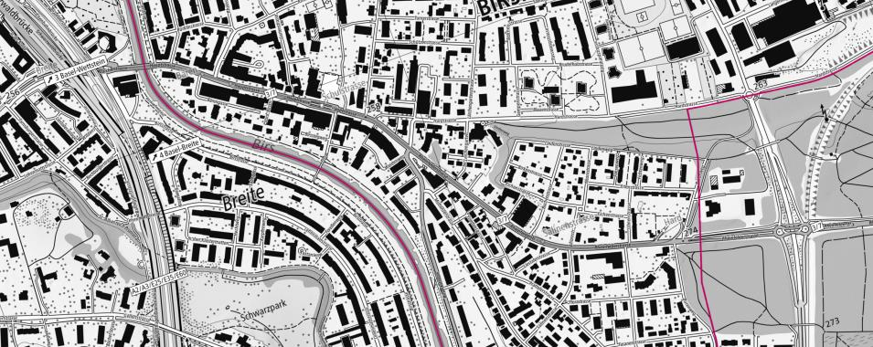
5. Bauablauf
Etappierungen
1
4.2
3.1
4.1
3.2
2

Slide 57

5. Bauablauf
Möglicher Bauablauf nach heutigem Kenntnisstand
Birseckstr.
Rheinfelderstrasse
Zentrum
2027
2028
2029
2030
2031
Der Bauablauf ist abhängig vom Zeitpunkt Rechtskraft der Finanzierung (Volksentscheid), der Rechtskraft des Projektes, der Detailplanung und der Verfügbarkeit der Tramersatzbusse BVB.

Slide 58
5. Bauablauf
Etappierungen - Grundsätze
        Zugang Fussgängerinnen und Fussgänger immer möglich
        Anlieferungen werden in Absprache immer gewährleistet
        Zufahrten werden soweit möglich gewährleistet und mit den Betroffenen regelmässig abgesprochen
        Wichtige Schulwegverbindungen werden sicher aufrechterhalten und mit den Verantwortlichen (Schulen, Polizei etc.) abgesprochen

Slide 59
6. Kommunikation
Massnahmen / Informationskanäle
Webseiten Kanton und Gemeinde
Medienmitteilungen
Informationen im Birsfelder Anzeiger
Informationsschreiben
Info-Flyer
Informationsveranstaltungen für Anwohnerinnen und Anwohner sowie das Gewerbe

Slide 60


6. Kommunikation
Massnahmen / Informationskanäle
Webseite Kanton bl.ch/ortsdurchfahrt-birsfelden
  Auf der Webseite finden Sie auch diese
  Präsentation, Pläne und andere Unterlagen
  zum Projekt.

Slide 61
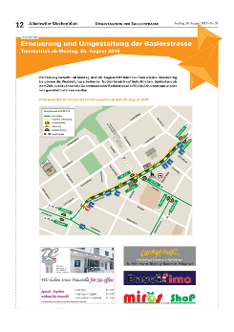
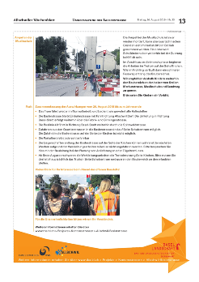
6. Kommunikation
Massnahmen / Informationskanäle
Sonderseiten Birsfelder Anzeiger (hier ein Beispiel aus Allschwil)
  Geplant sind die Sonderseiten zum Beispiel bei
    Allgemeine Informationen zum Projekt
    zum Baustart
    neue Bauphasen
    Aktuelle Informationen zum Projekt

Slide 62
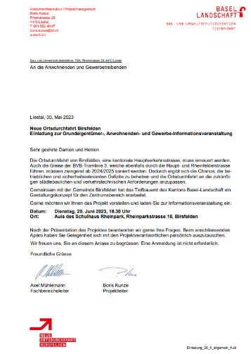
6. Kommunikation
Massnahmen / Informationskanäle
Informationsschreiben und Handzettel / Steckzettel
Verteilung in Briefkasten an die jeweiligen Betroffenen.
    bei Einladungen zu Veranstaltungen
    zu kurzeitigen Sperrungen
    bei Nachtarbeiten
    etc.

Slide 63
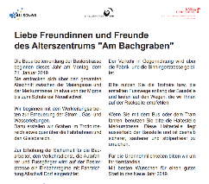
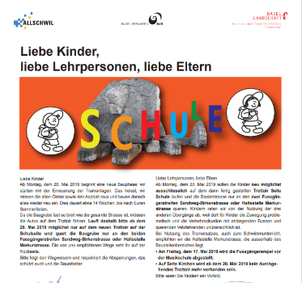

6. Kommunikation
Massnahmen / Informationskanäle
Info-Flyer / Informationsbroschüren (hier Beispiele aus Allschwil)
  Diese werden zu wichtigen Ereignissen angefertigt.
    Allgemeine Informationen zum Projekt
    Baustart, Tramsperrungen, Ersatzverkehr
    Bauphasen und Bauphasenwechsel
    Für die Schulwege, Mobilitätseingeschränkte, etc.
    Für das Gewerbe, Arztpraxen, etc.
Von der BVB und der AAGL wird es gesonderte Flyer für Fahrgast-informationen geben.

Slide 64

6. Kommunikation
Massnahmen / Informationskanäle
Informationsveranstaltungen
  23.08.2023 Bevölkerungsinformationsveranstaltung vor der Auflage des Projekt
  Ein halbes Jahr vor Baustart eine Bevölkerungsinformationsveranstaltung.
  Ca. 3 Monate vor Baustart des jeweiligen Bauabschnitts für das Gewerbe und die betroffenen Anwohnenden, mit den Details zu den zu erwartenden Arbeiten und Bauphasen
  Veranstaltungen für speziell betroffen Gruppen:
  Zum Beispiel eine Schulung für Schulkinder über das
  Verhalten in und an Baustellen.

Slide 65
7. Kosten
Aufstellung Kosten
Strassenbau CHF 16'900'000.-
Mehrkosten Natursteinplattenbelag Zentrum CHF 2'100'000.-
Gleisbau CHF 20'000'000.-
Fahrleitungsbau CHF 1'800'000.-
Verkehrsführung; Sicherungsmassnahmen CHF 9'400'000.-
Abbruch Liegenschaften Parzellen 558 und 1295 CHF 2'000'000.-
Diverses, Unvorhergesehenes CHF 6'000'000.-
Honorare CHF 8'400'000.-
Zwischentotal I CHF 66'600'000.-
Mehrwertsteuer (8,1 %) CHF 5'400'000.-
Zwischentotal II CHF 72'000'000.-
Landerwerb CHF 2’500'000.-
Inkonvenienzen CHF 3’320'000.-
Total Ausgabenbewilligung (inkl. MwSt.) CHF 77'820'000.-

Slide 66
7. Kosten
Beteiligungen
Der Bund wird sich im Rahmen des Agglomerationsprogramms mit voraussichtlich CHF 6'700’000.- an dem Projekt beteiligen.
Die Gemeinde Birsfelden wird sich an den Mehrkosten der Materialisierung mit CHF 943’000.- beteiligen.

Slide 67
8. Termine
28. August 2025: Landratsbeschluss Finanzierung
29. Oktober 2025: Einreichung Referendum durch IG Ortsdurchfahrt
20. Januar 2026: Zustandekommen fakultatives Referendum
14. Juni 2026: Volksentscheid über Projekt
3. Quartal 2026: Rechtskraft des Bauprojektes
3. Quartal 2026: Start Ausführungsplanung und Beschaffung Baumeister
Fazit:
Baustart frühestens im 4. Quartal 2027 möglich (ohne weiterführende Beschwerden)
Überbrückungsmassnahmen Gleise im Jahr 2027 wahrscheinlich

Slide 68
9. Alternatives Projekt
Beschrieb Alternatives Projekt Gleisersatz/Umbau Haltestellen:
Gleisersatz mit Unterbau inkl. Erneuerung Fahrleitung
Teilweise Verschiebung der Gleislage zur Einhaltung der Lichtraumprofile im Zentrum
BehiG-Umbau der Haltestellen Salinenstrasse, Schulstrasse und Bären
Erneuerung Strasse (Zentrum 2030 fällig / Rheinfelderstrasse 2033)
Im Zentrum müssten bei der Minimalvariante voraussichtlich bis zur Gebäudefassade Anpassungen erfolgen – auch infolge Werkleitungsbau
Erneuerung Werkleitungen (z. Lasten Werkleitungseigentümer)
→ Die reinen Baukosten für ein Minimalprojekt (Gleisersatz, Haltestellen, Instandsetzung Belag, Anpassungen Geometrie) belaufen sich auf 30 Mio. bis 50 Mio. Franken

Slide 69
9. Alternatives Projekt
Folgendes wird nicht erneuert / verbessert werden:
Keine Verbesserung Veloverkehr
Haltestelle Hard (Schlaufe) würde nicht umgebaut werden
Verschlechterung der Verkehrslage im Zentrum mit zunehmendem Verkehr.
Sicherheitstechnischen Probleme (Gefahr für Velofahrer, Umfallproblematik, Problematik Queren) werden nicht gelöst.
Keine zusätzliche Baumpflanzungen und Versickerungsflächen
Keine Aufwertung des Zentrums Birsfelden (z.B. Natursteinflächen)
Wegfallende Parkplätze, da mit Instandsetzung auch die Sichtweiten gemäss Norm eingehalten werden müssen.

Slide 70
9. Alternatives Projekt
Querschnitt
Zentrum Rheinfelderstrasse
Sollmasse
Fahrstreifen: 3.50m ; mit Velostreifen: min. 4.50m
Trassebreite Tram: 2 x 2.9m

Slide 71
10. Chancen Bauprojekt
Generell: Erneuerung und Verbesserung der Verkehrsinfrastruktur
Erhöhte Verkehrssicherheit: übersichtlicheren Strassenraum; Fussgängerstreifen mit Mittelinseln; Radstreifen
Für den ÖV Fahrplanstabilität durch Eigentrassee /Trambevorzugung sowie Gesetzeskonforme BehiG-Haltestellen
Verbesserung Aufenthaltsqualität; neue Baumpflanzungen; Aufwertung Ortsbild
Mehrzweckstreifen im Zentrumsbereich ermöglicht zusätzliches Queren
Erweiterter Zentrumsbereich mit QP «Am Eck»
Lärmschutz durch lärmmindernden Belag und neue Traminfrastruktur
Verbesserung Erreichbarkeit Zentrumsbereich dank stetigem Verkehrsfluss und den beiden Kreiseln

Slide 72

11. Fragen

